Slide 1
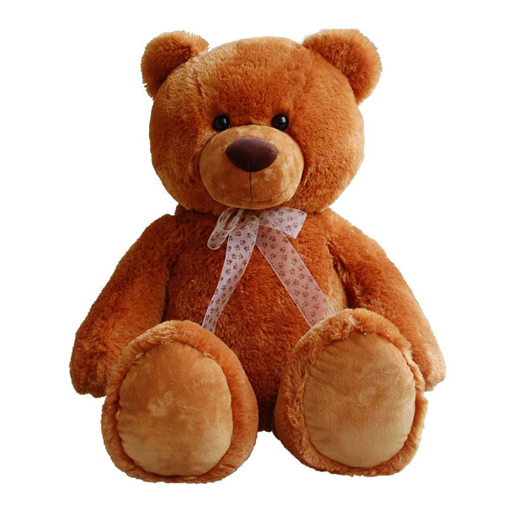
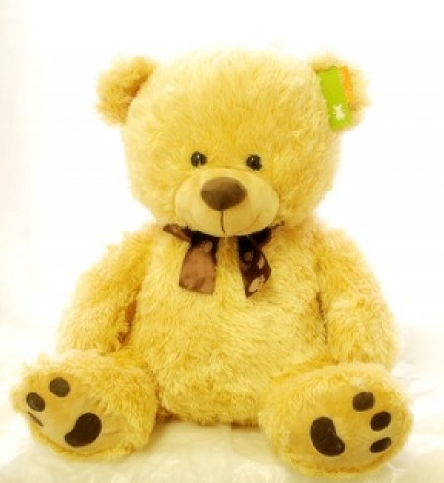
Сочинение-описание Моя любимая игрушка

Slide 2
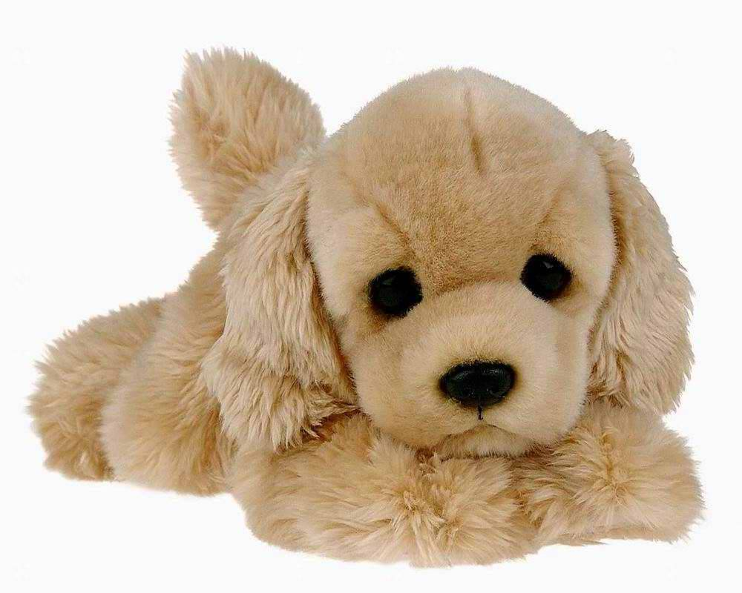
Щенок – мягкая игрушка из искусственного меха. Предназначена для детей 5-12 лет. Длина - 25 см, высота – 20 см. Цвет – светло-коричневый. Не озвученная.

Slide 3
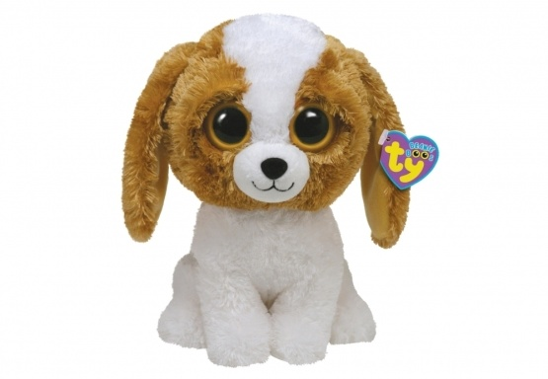
Перед нами веселый маленький щенок. У него большая голова со смешными ушами-лопушками. Задорно торчит хвостик. Шерстка густая и мягкая, темно-коричневого цвета.
Лишь мордочка, животик, подушечки лапок и верхняя часть ушек нежно-желтые.
Глаза-пуговки ласково поблескивают из-под шерстки. Любопытный носик похож на черную кнопочку.
Щенок просто как живой! Мне он Мне он очень нравится. А вам?

Slide 4
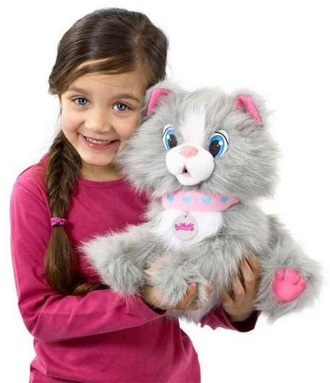
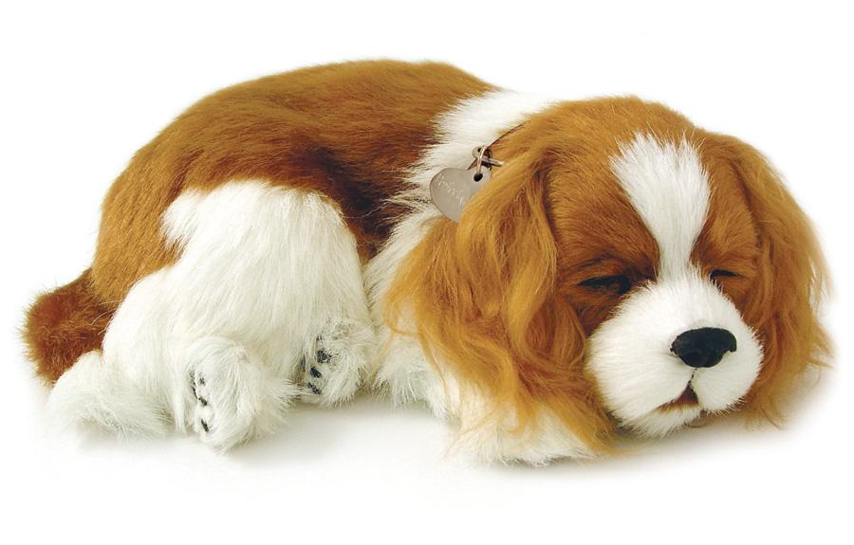
План
1. Вступление. Как появилась у меня игрушка.
2.Основная часть. Описание игрушки.
(Внешний вид, размер, материал, цвет и др.)
3. Заключение. Мое отношение к игрушке.

Slide 5
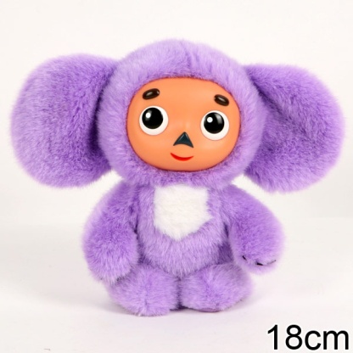
Домашнее задание
Завершить написание сочинения
«Моя любимая игрушка»

